Slide 1
第 七 章
半 导 体 存 储 器

Slide 2
教学内容
§7.1 概述
§7.2 只读存储器
§7.3 随机存储器
§7.4 存储容量的扩展
§7.5 用存储器实现组合逻辑函数

Slide 3
7.1 概述
半导体存储器是一种能存储大量二值信息的半导体器件。
只读存储器（ROM）
按存储功能分
随机存储器（RAM）
双极性
按制造工艺分
MOS型

Slide 4
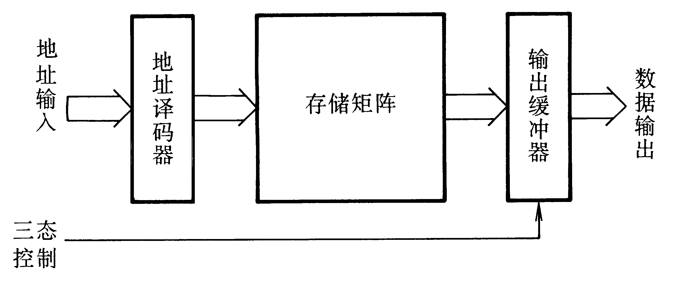
7.2 只读存储器（ROM)
Read Only Memory
优点：电路结构简单，断电后数据不丢失，具有非易失性。
缺点：只适用于存储固定数据的场合。
电路结构

Slide 5
只读存储器分类：
掩膜ROM：出厂后内部存储的数据不能改动，只 能读出。
PROM：可编程，只能写一次。
EPROM:用紫外线擦除，擦除和编程时间较慢，次数也不宜多。
E²PROM:电信号擦除，擦除和写入时需要加高电压脉冲，擦、写时间仍较长。
快闪存储器(Flash Memory)：吸收了EPROM结构简单，编程可靠的优点，又保留了E²PROM用隧道效应擦除的快捷特性，集成度可作得很高。

Slide 6
7.3 随机存储器（RAM)
Random Access Memory
.
.
.
优点：读、写方便,使用灵活。
缺点：一旦停电所存储的数据将随之丢失（易失性）。
基本结构：地址译码器、存储矩阵和读\写控制电路构成。
P368图7.3.2

Slide 7
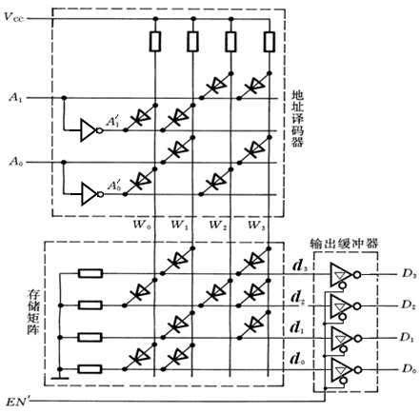
7.4 存储容量的扩展
存储容量＝字数×位数
数据输出端
地址输入端
位线
字线
存储容量＝2²×4＝4×4

Slide 8
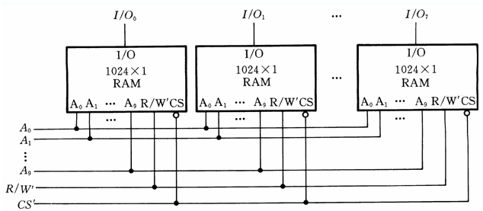
位扩展
8片1024×1位RAM接成1024×8位的RAM。

Slide 9
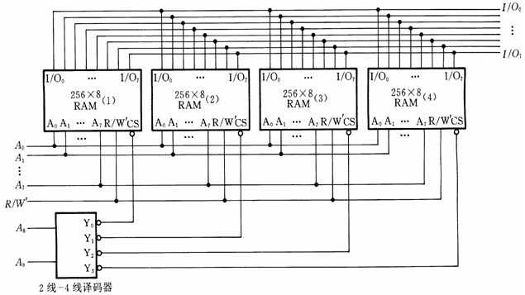
字扩展
4片256×8位的RAM接成1024 ×8位的RAM。

Slide 10
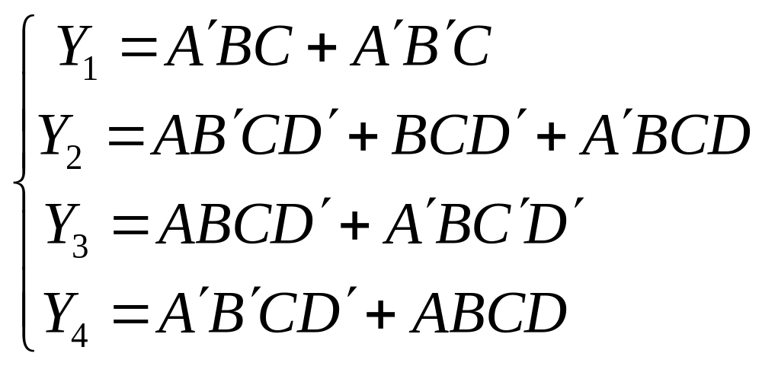
7.5 用存储器实现组合逻辑函数
例7.5.2 试用ROM产生如下一组多输出逻辑函数

Slide 11
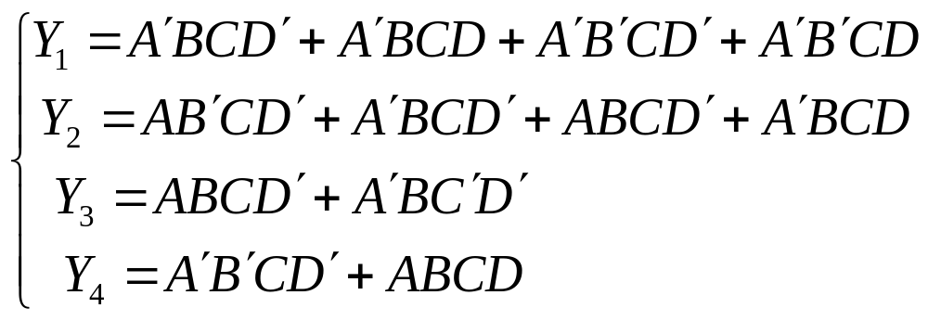
解：化为最小项之和的形式：

Slide 12
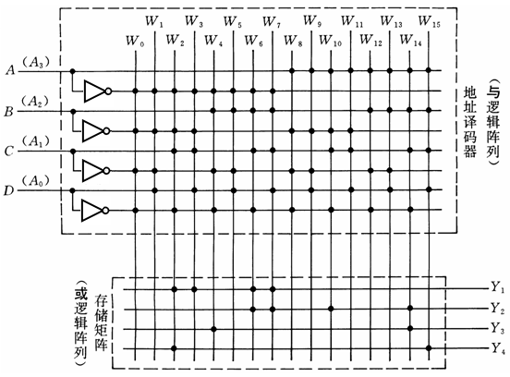
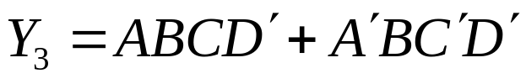


Slide 13
